Slide 1
01.2
예제 실행해 보기
레이아웃 설계

Slide 2
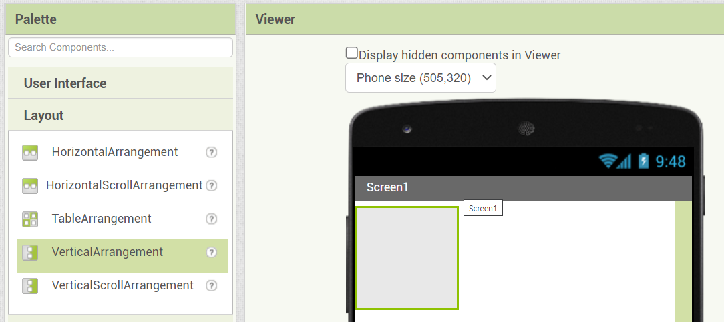
01.2
예제 실행해 보기
Step3. [팔레트] 영역 - [레이아웃] - [수직배치] 컴포넌트를 뷰어 화면에 드래그하여 표시.

Slide 3
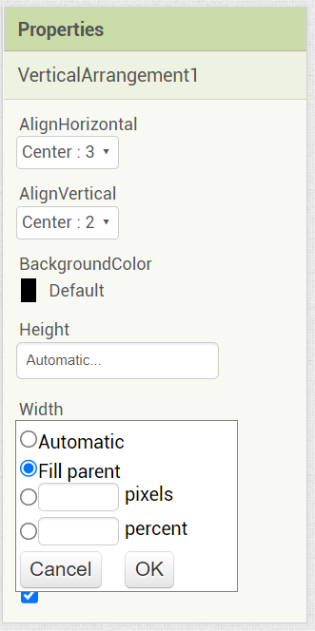
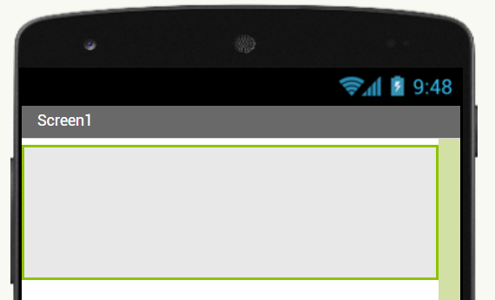
01.2
예제 실행해 보기
[수직배치1]의 [속성] 영역에서
수평 정렬은 '중앙’,
수직 정렬은 '가운데’,
너비는 '부모에 맞추기'로 지정한다

Slide 4
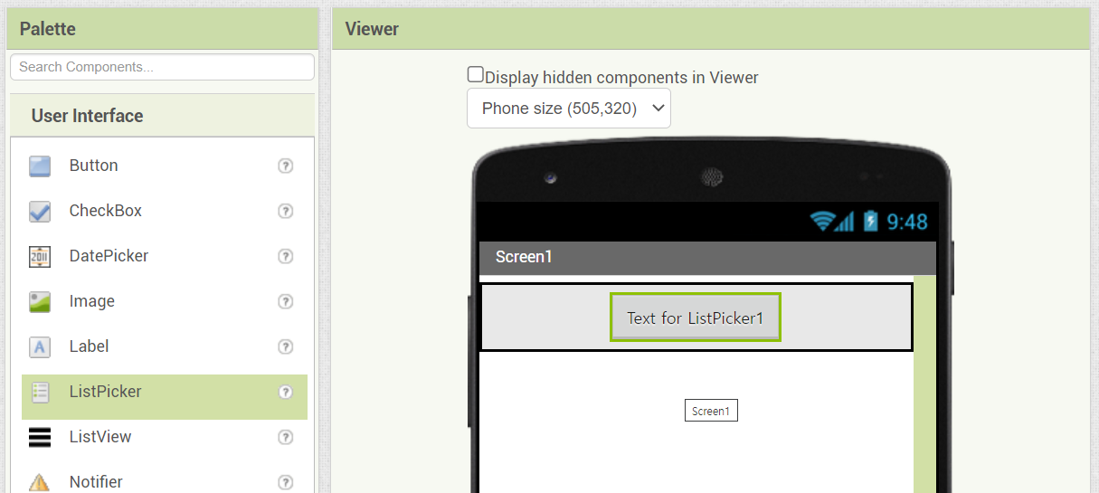

01.2
예제 실행해 보기
Step4. [팔레트] 영역 - [사용자 인터페이스] 에서 [목록선택], [버튼], [레이블] 순서로 뷰어 화면 수직배치 안에 드래그하여 표시한다.

Slide 5
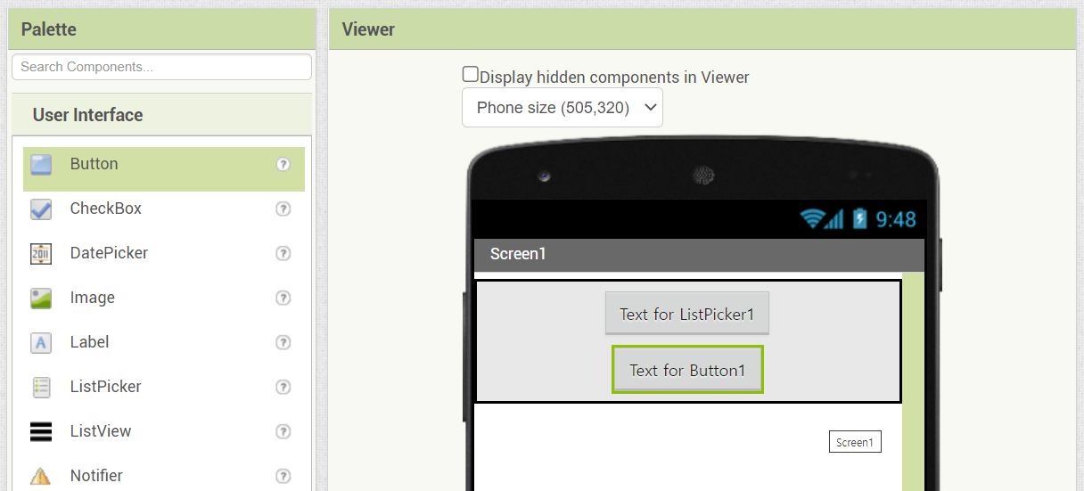

01.2
예제 실행해 보기

Slide 6
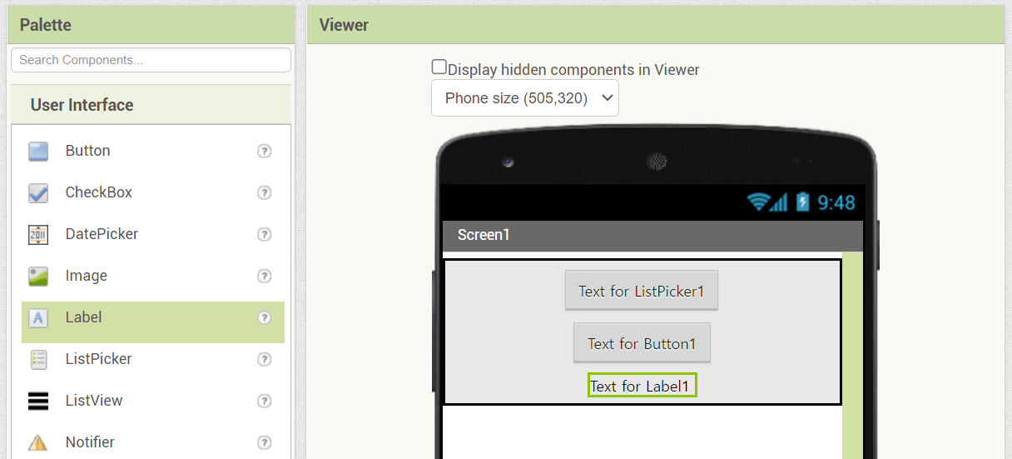

01.2
예제 실행해 보기

Slide 7
01.2
예제 실행해 보기

